Slide 1
Детский сад – физическое развитие – социальное партнерство
Подготовила инструктор по физической культуре Дьякова Мария Анатольевна
Салехард 2016

Slide 2
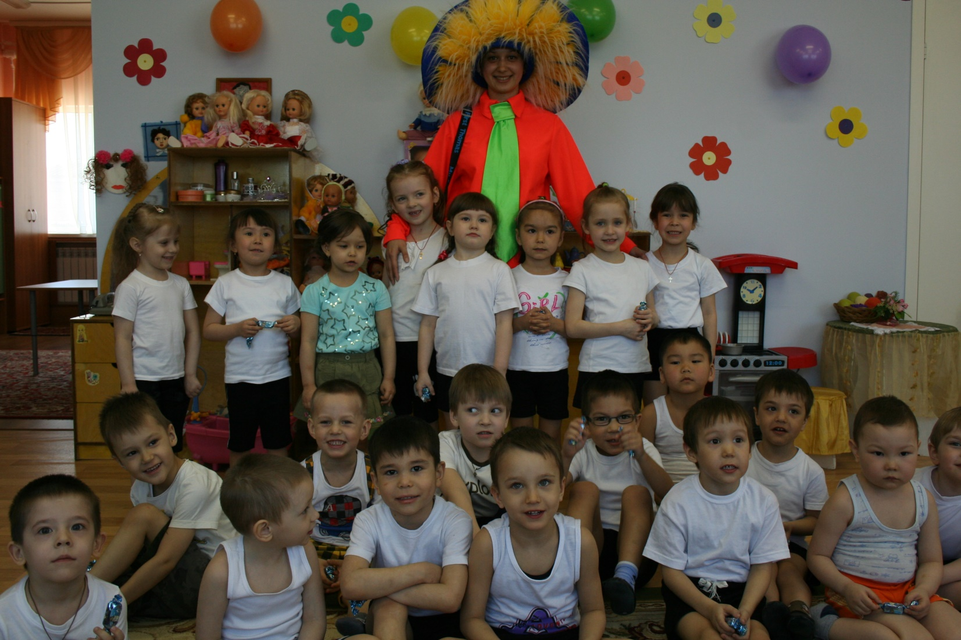
В детский сад к нам приходите,
К физруку вы загляните!
Всё, что есть у нас, расскажет!
И что делает, покажет.

Slide 3
Работа с родителями
Эффективность педагогической деятельности и успешность воспитанников во многом зависит от сотрудничества с семьей. Ведь семья была, есть и будет одним из основных институтов воспитания и социализации подрастающего поколения, и именно она воздействует на формирование норм и ценностей образцов и стереотипов поведения ребенка. Ее сила и действенность, несравнима ни с каким, даже самым квалифицированным, воспитанием в детском саду. В группах мной создана атмосфера доверия и сотрудничества. С целью привлечения родителей к вопросам физического развития, оказания им консультативной помощи, я использую самые разнообразные формы работы:

Slide 4
Атмосфера доверия и сотрудничества
1. Повышение родительской компетентности.
2. Взаимодоверие родителей и инструктора по фк.
3. Единый педагогический подход.
4. Положительный образ социальных взаимоотношений.
5. Совместная деятельность.
анкетирование
нетрадиционные родительские собрания
открытые занятия,
дни открытых дверей
совместные праздники, развлечения, конкурсы, спартакиады
изучение интереса к занятиям спортом.
привлечение родителей
к участию в работе с детьми
Консультации + индивидуальные консультации для родителей,
папки - передвижки, тематические стенды
брошюры
«Встреча с интересным человеком»,
клуб путешественников «Вокруг света»,
организация экскурсий,
выездов на природу

Slide 5
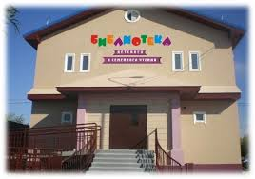
Социум
В настоящее время ни одно дошкольное образовательное учреждение не может успешно реализовать свою деятельность без осуществления взаимодействия с социумом.
В нашем саду первый год и в дальнейшем планируем активно сотрудничать с «Библиотекой детского и семейного чтения». На базе библиотеки организован кружок юного путешественника, а также в ДОУ проводятся по каждой теме спортивные развлечения организованные мной.
Мы считаем, что организованное сотрудничество и взаимодействие детского сада и социума создает условия для непрерывности образования, всестороннего развития детей. Активная позиция и творческий потенциал педагогов, и хорошие результаты работы убеждают в правильности выбранного пути.

Slide 6
Бажанюк Игорь
«Встреча с интересным человеком»

Slide 8
Зеленский Антон

Slide 10
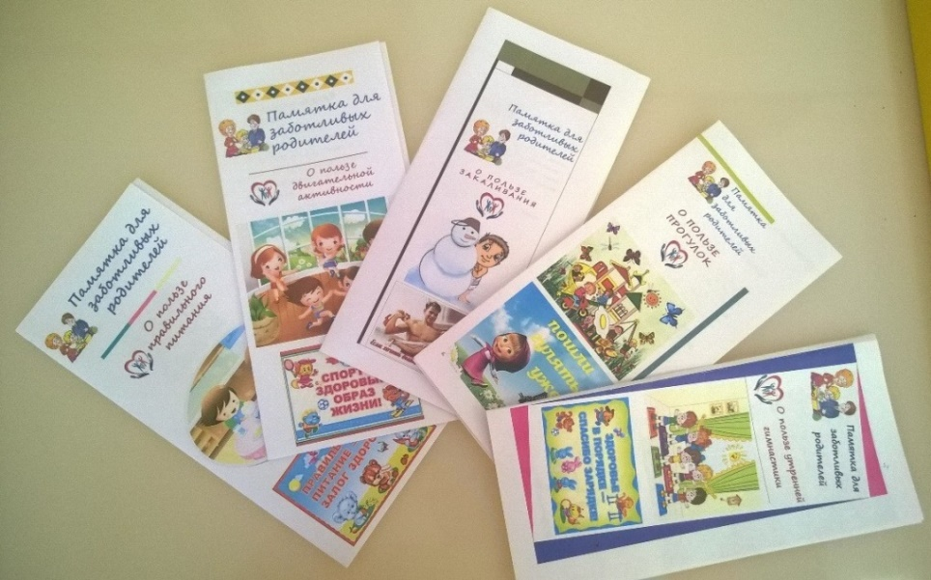
Издательская деятельность

Slide 11
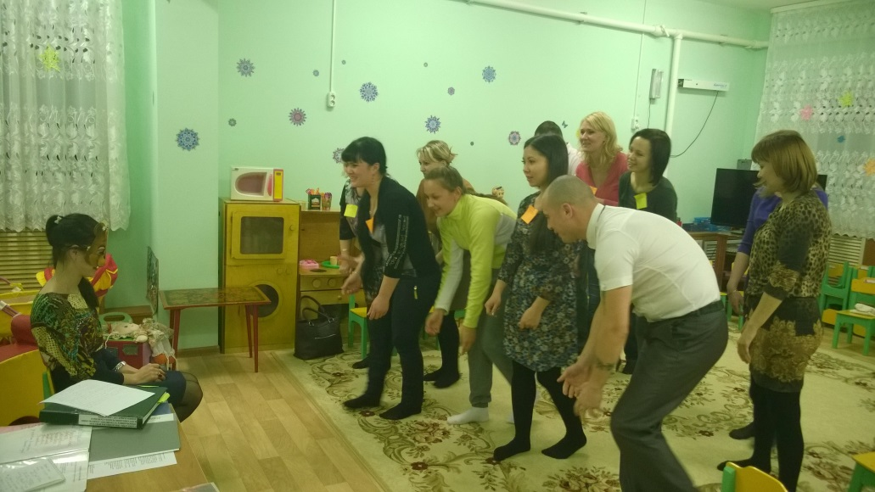
Родительские собрания

Slide 12
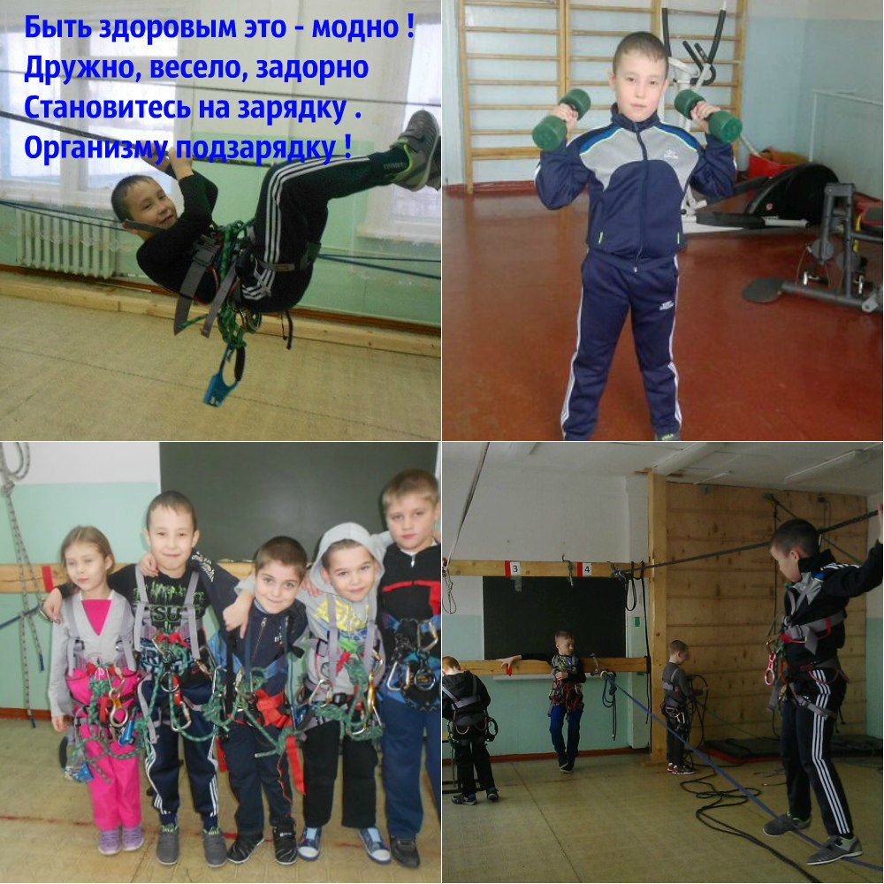
Также организованно сотрудничество с МБОУ ДО ЦВР «Станция юных натуралистов», где будет проводиться физическая подготовка и начальный курс обучения навыкам выживания в экстремальных условиях дикой природы. Планируется организация выездных занятий на свежем воздухе совместно с родителями, нестандартный подход к проведению всевозможных праздников и многое другое .

Slide 13
Будьте здоровы!
Спасибо за внимание!

